Slide 1

需求分析
愿头发与你我同在

Slide 2
小组成员
角色 姓名 学号
组长 赵荣泽 201731024233
组员 严一笑 201731023225
组员 张伟 201731024216
组员 郑博 201731024236
组员 师志杰 201731024213
组员 王云飞 201731024231
组员 舒鹏飞 201731024219

Slide 3
拟开发项目简介
随着自媒体的兴起，个人主页作为一个展示自己的平台变得越来越重要。
我们所做的博客系统除了具备基本的文章、分类管理标签管理和评论管理，还增加了大数据的词频统计，更好的体现一个人的关注领域。同时为了顺移动互联网潮流，使用响应式页面，使得手机端的博客展示更为美观和便捷。高——软件必须实现的功能，用户有明确的功能定义和要求；

Slide 4
典型用户及用户故事
小舒是一个大二学生，所学课程与计算机当面没有太大关系，但他了解到自己真正想要做的职位是对软件编程能力有所要求的，故而他选择了自学。在自学的过程中了解到了我们这款博客，虽然他也有使用博客园这类发展全面的网站，但是他也需要一个干净整洁网站来专门记录自己整个自学过程中的目标和计划，自己遇到问题到解决问题的记录，就在这时他发现了我们的博客网站，功能实用，页面简洁。不同于其他博客网站，这款网站只有一个管理员，不会有其他人的博客来打乱你的记录，别人只能参与评论。那么每次进入网站就能一目了然的看见自己整个的学习过程和学习进度。后来他将自己的博客网站同他的学习经验和建议一起发布在了其他各类平台，有些新手就借鉴了他的经验和方法流程少走了许多弯路，帮助到了其他人。通过两年的学习他也取得了不小的成就，他把这些都记录在了自己博客网站里。到毕业时他去各个网站求职的时候都会附上这个博客网站得地址，果然一家公司在看了他的博客后对他的能力有了充分的信任，并通知了他面试最后成功进入一家不错的公司。

Slide 5
项目的主要功能
主要功能
博客目录管理、标签管理
博客发布、更新及删除
博客评论及审核
友情链接的管理
账号名称及密码设置
拓展功能
基于博客内容的词频统计
博客访问次数统计

Slide 6
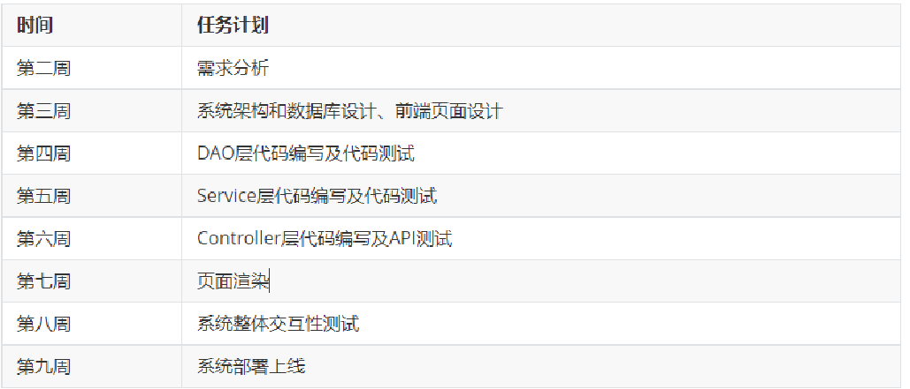
初步开发计划

